Slide 1
Команда губернатора: будущее за нами!
Региональный кадровый проект Ивановской области

Slide 2
Определение кадровой практики
Проект «Команда Губернатора: Будущее за нами!» - это комплекс мероприятий, проводимых на постоянной основе и способствующих формированию кадрового состава гражданской службы Ивановской области из числа молодых специалистов, чьи знания и опыт адаптированы к применению в сфере государственного управления.

Slide 3
Характеристика проекта
Системообразующий характер проекта
Двунаправленная работа в привлечении молодежи
Охват всех возрастных групп молодежи
Тиражируемость проекта
Прикладное содержание мероприятий проекта
Положительный имидж органов власти
Высокая степень конверсии учебных проектов в реальную работу
75%

Slide 4
Цели проекта
Выработка новых кадровых механизмов по подготовке молодежи
Формирование имиджевой составляющей Правительства
Обеспечение профориентирования участников проекта
Формирование молодежного кадрового резерва, а также пула профессиональных наставников и экспертов

Slide 5
Структура проекта
PROдвижение - Поколение 2020 (целевики)
Студенты, целевого обучения
PROдвижение - Поколение 2020 (студенты)
Студенты образовательных учреждений не ранее 3 года обучения
Мастерская инноваций
Слушатели магистратуры 1 и 2 годов обучения
Молодые лидеры
Специалисты с высшим образованием и управленческим стажем от 2 лет, не старше 35 лет

Slide 6
Территория развития
1. Участники
2. Участие в профессиональной подготовке
3. Объединения участников Проекта
4. Результаты профессиональной подготовки
Сообщество граждан, принимавших участие в отборе в Проект по различным направлениям, не прошедших его, но имеющих результаты оценочных процедур, близкие к результатам победителей
Ознакомительные практики
Встречи с Губернатором
Клубный формат
Форумы, Конференции
Социально-значимые и общественные мероприятия
Повторное участие в отборе в Проект на основании результата стажировки
Оценка результатов стажировки и активности участия в общественной деятельности
Экскурсии

Slide 7
Этапы реализации проекта
Губернатор Ивановской области
1. Утверждение плана отбора в Проект по направлениям
2. Целевые аудитории, соответствующие направлениям Проекта
Правительство Ивановской области
3. Выбор и проведение оценочных процедур
4. Определение критериев отбора и отбор участников Проекта
Правительство Ивановской области и ЦИОГВ
6. Профессиональная подготовка участников Проекта по направлениям
7. Объединение участников Проекта (мероприятия совместной работы)
5. Результаты отбора – реестр участников Проекта по направлениям
8. Результаты участия в Проекте

Slide 8
Отбор в проект
Планирование отбора учитывает
Стратегию развития региона и гражданской службы
Потребности и предложения органов власти
Требования к претендентам
Возраст не старше 35 лет
Не замещать должность гражданской службы
Этапы отбора (пример)
Сбор документов / заявок
Оценка баллов ЕГЭ и успеваемости в 10 – 11 классах школы
Интерес целевых аудиторий к проекту
Соблюдать ограничения, связанные с гражданской службой
Не иметь фактов уголовного преследования
Оценка творческих работ: эссе и портфолио
Результаты общественной оценки (голосования)

Slide 9
программа отбора в проект (пример программы отбора «молодые лидеры. Знания и опыт – здесь и сейчас)
С 1 по 21 октября Прием документов
Анализ и обобщение заявлений кандидатов
С 27 по 29 октября
1-й этап: Работа экспертной группы
1-е заседание: заочный отбор по анкетным данным и биографии «Я - Проект»
6 ноября
Рабочее заседание отборочной комиссии
Рассмотрение оценочных заключений экспертной группы
Определение кандидатов для участия во втором этапе отбора
С 9 по 20 ноября
2-й этап: Индивидуальная подготовка
2-е заседание: тестирование и собеседование с кандидатами, подготовка оценочных заключений
25 ноября
Итоговое заседание отборочной комиссии
Промежуточный доклад Губернатору о результатах
Консультации со специалистами аппарата и ЦИОГВ
Дистанционная стажировка в профильных департаментах
Заслушивание кандидатов по результатам стажировки
Определение победителей
1 декабря** Назначение на должность
Поздравление победителей Губернатором
75%
** - дата показана условно и может сдвигаться на ноябрь в пределах 3 – 5 дней

Slide 10
Подготовка в рамках проекта
Доступные варианты
Ознакомительные практики и самоподготовка
Цели стажировки
1. Сориентировать в направлениях деятельности государственного органа
Консультации, мастер-классы специалистов исполнительных органов
Практики и проектирование на базе исполнительных органов в рамках программы ВУЗа
Стажировки и проектная работа
Экспертиза проектов правовых актов и управленческих решений
Участие в мероприятиях групповой и общественной активности
2. Определить точки приложения потенциала и усилий
3. Развить или адаптировать к условиям гражданской службы навыки и приёмы эффективной работы
Возможности стажировки
Работать непосредственно в органе исполнительной власти над решением реальных задач его текущей деятельности
Получать консультации и поддержку ведущих специалистов и руководителей органа власти
Использовать в работе любые дистанционные и информационные технологии

Slide 11
Результаты участия в проекте
PROдвижение - Поколение 2020 (целевики)
Назначение на должности гражданской службы в Правительстве или ЦИОГВ в рамках установленной квоты
PROдвижение - Поколение 2020 (студенты)
Представление к назначению на должность гражданской службы в Правительстве или ЦИОГВ
Мастерская инноваций
Представление к включению в установленном порядке в кадровый резерв на гражданской службе
Молодые лидеры
Представление к назначению на должность гражданской службы в Правительстве или ЦИОГВ

Slide 12
Проблемы, решаемые проектом
Реализован способ эффективной адаптации и профессиональной ориентации молодых специалистов (их знаний и навыков) в условиях современных требований государственной гражданской службы.
В активной роли в реализацию проекта вовлечены ведущие образовательные организации высшего образования региона, сформирован профессиональный состав отборочной комиссии проекта и ее экспертной группы.
Сформирована практика замещения ведущих и руководящих должностей государственной гражданской службы Ивановской области молодыми перспективными специалистами, привлеченными на конкурсной основе.
Разработана правовая основа квотирования должностей государственной гражданской службы Ивановской области для лиц, проходящих целевое обучение, которая гарантирует поступление на гражданскую службу в конкретный исполнительный орган государственной власти Ивановской области.

Slide 13
Методы выявления проблем
Изучение молодежных инициатив.
Анализ практики формирования кадрового состава органов власти.
Анализ опыта по подготовке кадров по программам целевого обучения.
Анализ качественно-списочного состава гражданской службы, движения кадров на гражданской службе.
Анализ особенностей учебного процесса в образовательных организациях.
Проведение социологического исследования по проблеме профессиональной ориентации молодежи.

Slide 14
Критерии оценки результатов проекта
Критерий оценки: реализация профессионально-ориентированных модулей как нового механизма подготовки кадров для государственной гражданской службы.
Оценивается степень достижения цели проекта: трудоустройство на квотируемые должности государственной гражданской службы выпускников образовательных организаций, получивших профессиональное образование с применением инновационных образовательных программ
В ходе реализации оценивается через целевой показатель: общее количество мероприятий профессиональной подготовки участников проекта, в том числе количество мероприятий профессионально-ориентированной подготовки, проведенных в формате групповой и (или) общественной активности (стажировки, круглые столы, форумы, конференции, коллегии и др.).
Плановые значения показателя (количество мероприятий): 2016 год – 6, 2017 год – 10, 2018 год – 10.
Успех достижения цели к 2020 году: трудоустройство не менее 90% участников проекта по направлению «PROдвижение – Поколение 2020».
Текущие показатели: в реализации проекта в 2015 году принимали участие 2 образовательные организации, в 2016 году – 5 ВУЗов, в образовательных программах которых пройдет апробация профессионально-ориентированных модулей. В период 2015 – 2016 годов проведено 34 мероприятия профессиональной подготовки, в том числе 29 в рамках реализации участниками собственного исследовательского проекта.

Slide 15
Критерии оценки результатов проекта
Критерий оценки: формирование эффективного кадрового состава для государственной гражданской службы.
Оценивается степень достижения цели проекта: удовлетворенность заявленной кадровой потребности заказчика за счет участников проекта.
В ходе реализации оценивается через целевой показатель 1: ежегодный прирост участников проекта по всем направлениям к числу граждан, включенных в проект в предыдущем периоде в соответствии с заявленной потребностью исполнительных органов в профессиональных кадрах, адаптированных к условиям гражданской службы и готовых к работе. Плановые значения показателя (процент прироста): 2016 год – 30, 2017 год – 40, 2018 год – 40.
В ходе реализации оценивается через целевой показатель 2: Доля числа вакантных должностей государственной гражданской службы Ивановской области, замещенных участниками Команды Губернатора, от общего числа вакантных должностей государственной гражданской службы Ивановской области. Плановые значения показателя (процент): 2016 год – 0, 2017 год – 5, 2018 год – 5.
Успех достижения цели к 2020 году: удовлетворение кадровой потребности органов исполнительной власти (поданных заявок) в объеме не менее 80%.

Slide 16
Критерии оценки результатов проекта
Критерий оценки: самореализация участников проекта в процессе профессионально-ориентированной подготовки.
Оценивается степень достижения цели проекта: Формирование открытой площадки для реализации инициатив участников проекта.
В ходе реализации оценивается через целевой показатель: доля участников проекта, реализующих в рамках мероприятий профессиональной подготовки собственные инициативы, от общего количества участников Команды Губернатора.
Плановые значения показателя (процент): 2016 год – 5, 2017 год – 10, 2018 год – 10.
Успех достижения цели к 2020 году: доведение до практической реализации не менее 50% инициатив участников проекта.
Текущие показатели: в 2016 году 8 из 18 участников проекта были вовлечены в реализацию собственного исследовательского проекта (в настоящее время находится в стадии реализации).

Slide 17
Критерии оценки результатов проекта
Критерий оценки: формирование имиджевой составляющей Ивановской области и Правительства Ивановской области.
Оценивается степень достижения цели проекта: создание образа Правительства Ивановской области как эффективного работодателя и партнера для продвижения молодежных инициатив.
В ходе реализации оценивается через целевой показатель: прирост числа претендентов на участие в проекте, а также лиц участвующих в общественной оценке претендентов (голосовании); прирост числа представителей молодежи, информированных о проекте и рассматривающих возможность участия в нем.
Успех достижения цели к 2020 году:
информированность представителей молодежи о проекте (на основе данных социологического исследования) в объеме не менее 50%,
доля представителей молодежи, готовых строить профессиональную карьеру на государственной гражданской службе посредством участия в проекте, равная не менее 15%.
Текущие показатели:
15% представителей молодежи информированы о кадровых проектах, реализуемых Правительством Ивановской области, 56% - проявляют интерес к возможности прохождения стажировки в органах власти без обязательств дальнейшего трудоустройства (по результатам социологического исследования).

Slide 18
Статистика интереса к проекту
В 2015 году по направлению «PROдвижение – Поколение 2020» (целевое обучение) средний конкурс составил 7 человек на одно целевое место (в аналогичном отборе 2016 года – 5 человек на 1 целевое место).
Конкурс по направлению подготовки «Молодые лидеры. Знания и опыт – здесь и сейчас» в 2015 году составил 18 человек на место.
Всего в период 2015 – 2016 годов в трех отборочных кампаниях приняли участие 125 человек.

Slide 19
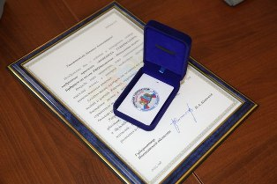
ФОТО проекта
Награждение победителей очередного конкурсного отбора по направлению «PROдвижение – Поколение 2020» 2015 год

Slide 20
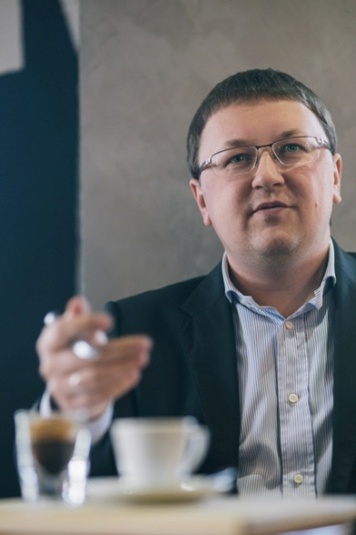
ФОТО проекта
Презентация заместителем Председателя Правительства Ивановской области - руководителем аппарата Правительства Ивановской области В.Н. Калинкиным отбора «Молодые лидеры. Знания и опыт – здесь и сейчас!» молодым предпринимателям

Slide 21
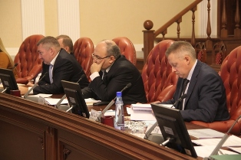
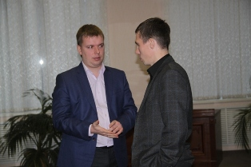
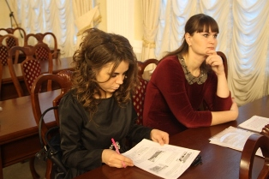
ФОТО проекта
Работа экспертной группы и отборочной комиссии в отборе «Молодые лидеры. Знания и опыт – здесь и сейчас!»

Slide 22
ФОТО проекта
Встреча Губернатора Ивановской области с финалистами отбора «Молодые лидеры. Знания и опыт – здесь и сейчас!» (2015 год)

Slide 23
ФОТО проекта
Профессиональная подготовка и работа над собственным проектом участников проекта по направлению «PROдвижение – Поколение 2020» (2016 год)

Slide 24
ФОТО проекта
Награждение победителей очередного конкурсного отбора по направлению «PROдвижение – Поколение 2020» 2016 год

